Slide 1

Исполнитель: Парусов В.А. Руководитель: Васильев А.А.
Peter the Great
Saint-Petersburg Рolytechnic University
Constant DIP GPU Driven Rendering Pipeline
Обзор спринта
05 .12.22

Slide 2
Описание проблем
Библиотека математики
Используется старая библиотека, написанная мной когда-то давно.
Считает что система правосторонняя(OpenGL style) что приводит к необходимости в домножении на -1 координаты z для SampleCube
Нет поддержки SSE и других операций.
Предполагаемое решение: DirectXMath, GLM

Slide 3
Описание проблем
Проблема с контейнерами
STL контейнеры работают над стандартным Malloc/Free, что приводит к замедлению производительности на загрузках/обработке контейнеров.
Предполагаемое решение: EASTL, которая повторяет все контейнеры из STL, но более заточена на движки

Slide 4
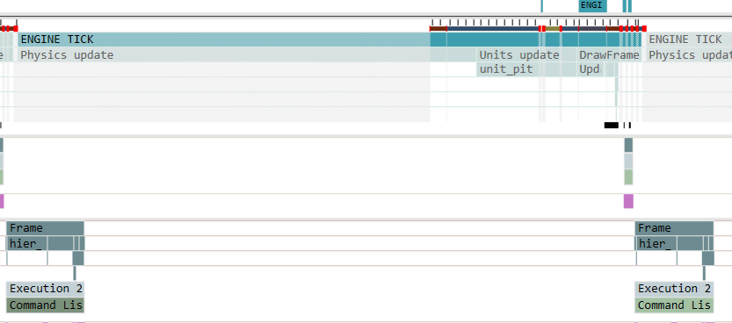
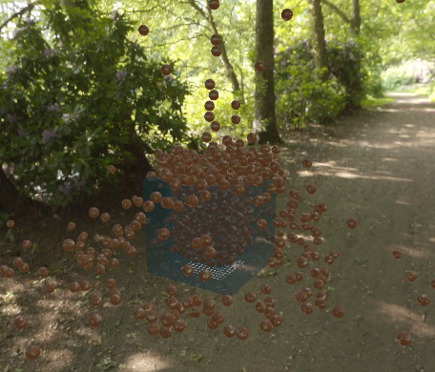
Описание проблем
Производительность

Slide 5
Проблема с производительностью
Обновление физики
На данный момент запускается симуляция и ждём результат.
Предполагаемое решение: Пустить обработку физики параллельно с отрисовкой кадра.

Slide 6
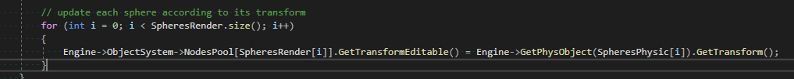
Проблема с производительностью
Обновление unit_pit
Дольше всего занимает цикл передачи физического состояния в состояния сфер.
Возможно,
смена библиотеки
математики и кон-
тейнов поможет

Slide 7
Проблема с производительностью
Пересчёт иерархии
Все объекты считаются иерархическими.
При изменении трансформаций родительского объекта, нужно пересчитывать и дочерние.

Slide 8
Описание проблем
Проблема с изменением размеров окна
При запуске с Indirect Rendering иногда случаются краши на Resize.
Не реализован Indirect для Ordered Transparency
Кубмапы хорошо бы считать не отдельным tool-ом, а внутри движка
Код выглядит громоздко
Иногда происходят артефакты с прозрачностью в OIT, но я не всегда могу их воспроизвести

Slide 9
Список features
Все фичи | Реализовано | Планируется реализовать | Реализовывать не планируется
Indirect Render | Indirect Render | Shading (using shadow map) | Multi-threading
Order independent Transparency | Order independent Transparency | Audio support | Shading (using shadow volume)
Occlusion Culling | Occlusion Culling | Particle system | Resource streaming
Multi-threading | Skinning |  | Meshlet rendering
Physics | PBR Lighting |  | RTX Support
Skinning | Frustum culling |  | DNN for animations
PBR Lighting | Ordered transparency |  | Tesselation
Screenshots | Forward rendering |  | Static lighting baking
Shading (using shadow map) | Physics |  | Node-based editor (Like Unreal Blueprints)
Shading (using shadow volume) | Screenshots |  | DNN for walking
Resource streaming |  |  | Defered rendering
Meshlet rendering |  |  | Forward+ rendering
RTX Support
DNN for animations
Frustum culling
Tesselation
Static lighting baking
Node-based editor(Like Unreal Blueprints)
Audio support
Ordered transparency
Particle system
Defered rendering
Forward rendering
Forward+ rendering

Slide 10
Заключение
Что сделано
Подготовлено описание текущих проблем в движке
Подготовлены идеи для решения каких-то из задач

